Slide 1
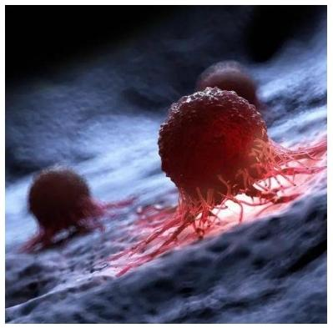
细胞增殖与肿瘤生长
医学院基础医学系
王大亮
这门课是医学的通识科普课，不形成任何的医学建议，如果有询问病症的问题，请去线下咨询医生。
1

Slide 2
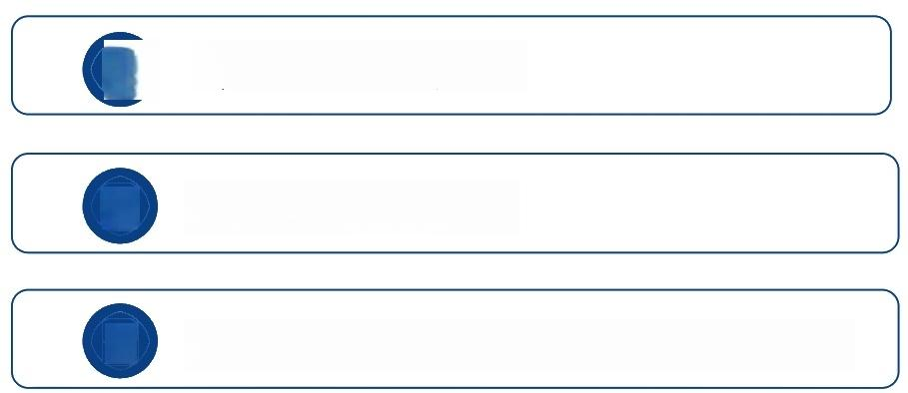

内容
₁ 肿瘤的生长方式
2 肿瘤生长动力学
3 肿瘤细胞增殖与抑制的调控机制

Slide 3

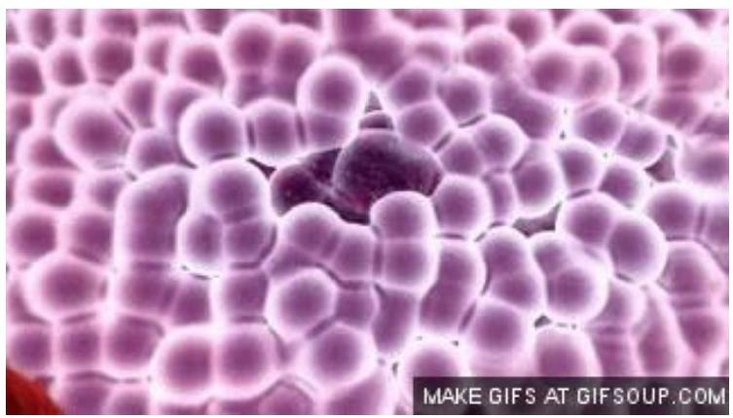
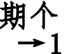
概述
肿瘤细胞与正常细胞增殖最主要的区别在于： 是否受机体调控，是否能无限生长；
◆ 恶性肿瘤的自然生长史：
一个细胞的恶性转化 →转化细胞的克隆性生 长 → 局部浸润 →远处转移
癌细胞异常快速、无限制增殖
◆ _{一个恶性转化细胞} ^{40个细胞周} _{012个肿瘤细胞—} → _{广泛转移—} → _{宿主死亡}
◆ 临床上的早期肿瘤实际上已经是处于其生命史的中后期
10

Slide 4
肿瘤的生长方式
u肿瘤的生长方式主要取决于：
① 肿瘤细胞的生物学特性
② 肿瘤的发生部位
③ 机体的防御能力
u按照不同肿瘤的生物学特性，肿瘤的生长方式的分类：
① 膨胀性生长
② 外生性生长
③ 浸润性生长
11

Slide 5

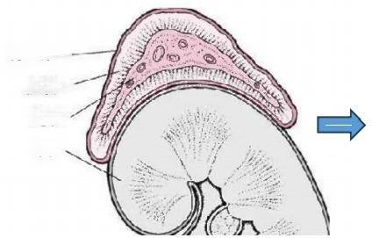
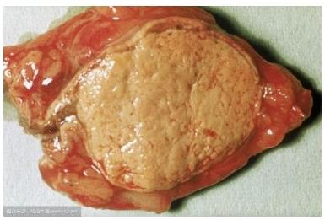
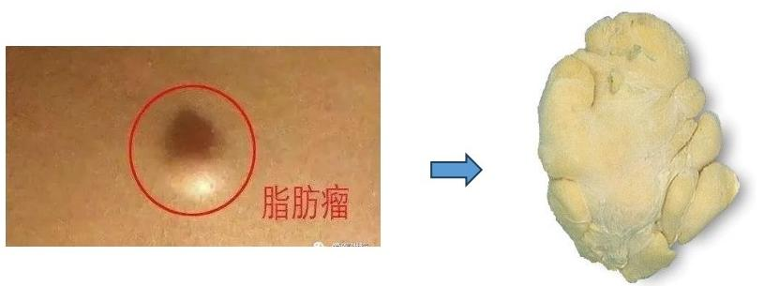
1.膨胀性生长(Expansive growth)
肾上腺 —
皮 质一
髓 质
肾 脏 、
① 大多数良性肿瘤所表现的生长方式。
② 生长较慢，不侵袭周围正常组织。
③ 当肿瘤的周围无明显阻碍时，机械性 地挤压邻近组织，遇到较大阻力时，
肿瘤可被塑成椭圆、扁圆或哑铃形等。
④ 有被膜的肿瘤触诊时常常可以被推动。
⑤ 手术容易摘除，不易复发。
⑥ 对局部器官、组织的影响：挤压或阻
塞。
肾上腺皮质腺瘤(结节状)
脂肪瘤(分叶状)
12

Slide 6


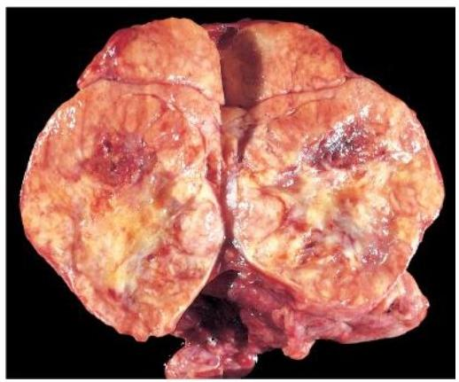
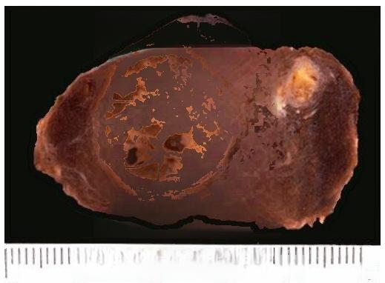
1.膨胀性生长(Expansive growth)
⑦ 部分恶性肿瘤亦可呈膨胀性生长，如 早期的肉瘤、甲状腺滤泡性癌、肾癌、 部 分 肝 癌 ；
⑧ 通常有包膜的恶性肿瘤无论包膜完整 与否，都较无包膜者预后好。
甲状腺滤泡性癌
₀ |! |2!!3 ₄ _{l5}
有包膜的甲状腺乳头状癌
13

Slide 7
2 . 外 生 性 生 长 ( E x o p h y t i c g r ow th )
◆定义：体表肿瘤和体腔(如胸腔、腹腔)内面的肿瘤，或管道器官
(如消化道、泌尿生殖道)腔面的肿瘤，常向表面生长并形成突起，
呈乳头状、息肉状、蕈伞状或菜花状，这种生长方式称为外生性生长。
◆良性肿瘤和恶性肿瘤都可呈外生性生长
◆恶性肿瘤在外生性生长的同时，其基底部往往有浸润。
◆以外生性方式生长的恶性肿瘤由于生长迅速，肿瘤中央部血液供应相 对不足，肿瘤细胞易发生坏死，坏死组织脱落后形成底部高低不平、 边缘隆起的恶性溃疡。
14

Slide 8


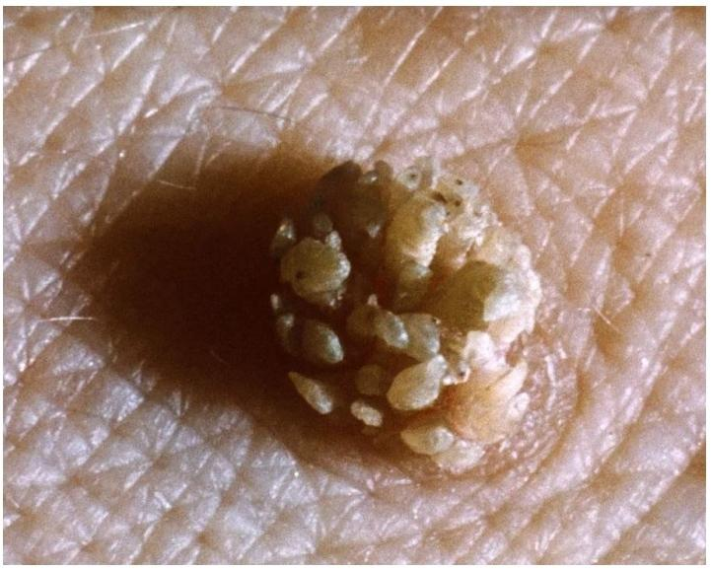
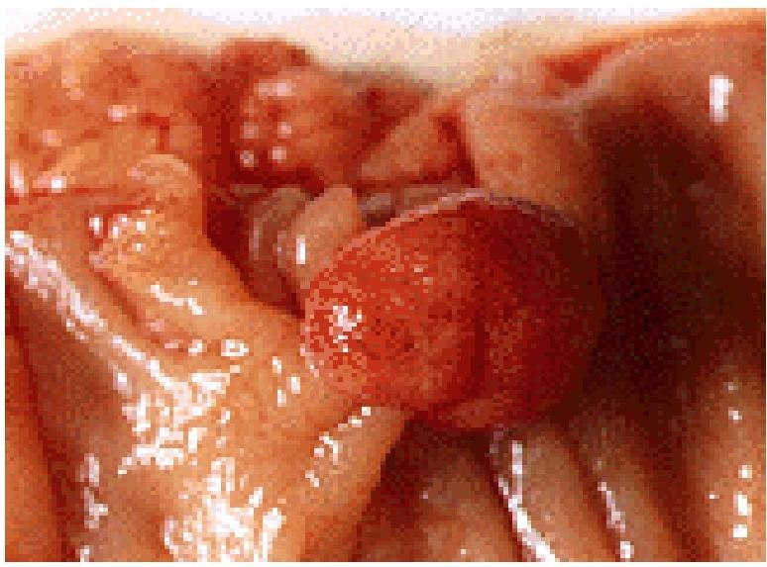
2.外生性生长(Exophytic growth)
体表皮肤乳头状瘤(乳头状) 管道器官腔面的肠息肉
15

Slide 9

3 .浸 润 性 生 长( I n v a s i v e g r o w t h )
◆定义：肿瘤细胞沿周围组织间隙或淋巴管向周围组织伸展， 类似树根长入泥土，浸润并破坏周围组织，从而使肿瘤组织 与周围正常组织界限不清，相互交错。
◆特点：浸润性肿瘤没有被膜，与邻近的正常组织无明显界限。
◆临床触诊时，肿瘤固定，活动度小。手术切除这种肿瘤时， 需要比较广泛地切除一部分周围正常组织，因为这些部位也 可能有少量肿瘤细胞浸润。若切除不彻底，术后容易复发。
16

Slide 10

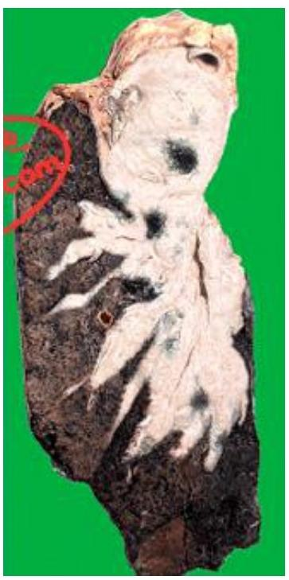
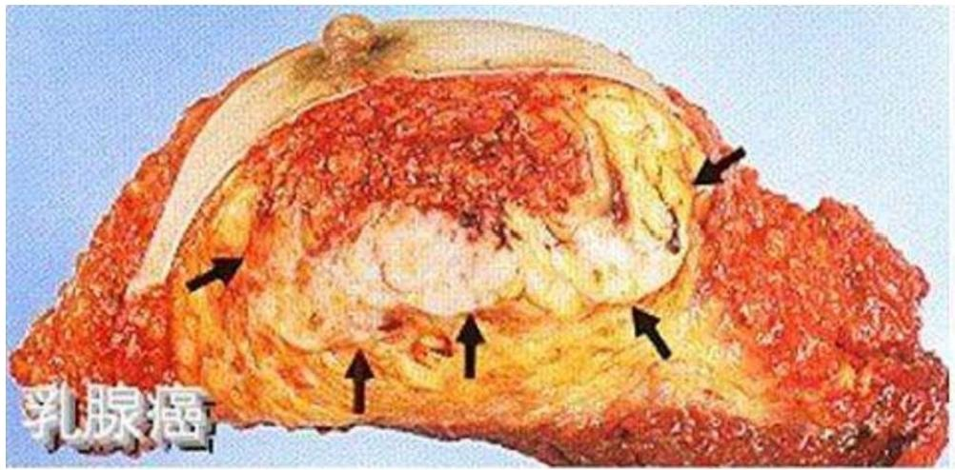
3.浸润性生长 (Invasive growth)
乳腺癌
乳腺标本内可见灰白色、形状不规则的肿瘤组 织，从瘤组织伸出多数突起侵入周围组织内
肺癌
可见癌组织呈树根状生长
17

Slide 11
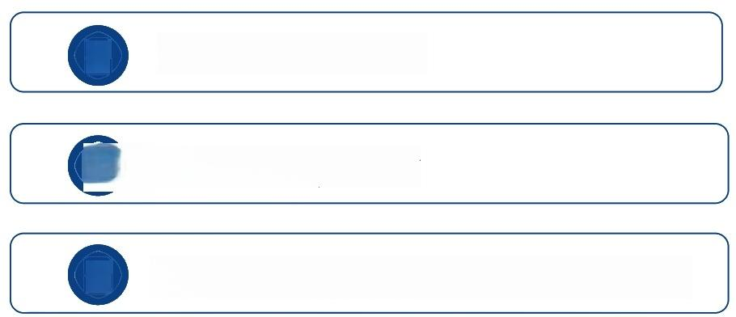
内容
1 肿瘤的生长方式
₂ 肿瘤生长动力学
3 肿瘤细胞增殖与抑制的调控机制

Slide 12
肿瘤生长的动力学特点
◆不同肿瘤生长速度差别很大
◆生长速度：主要取决于分化程度，分化程度高 → 生长慢；低 → 生长快
◆与肿瘤的血供、激素水平等有关。
◆良性肿瘤生长缓慢，恶性肿瘤生长较快，短期内就可形成明显的肿块， 并且易发生坏死、出血等继发改变。
19

Slide 13
影响肿瘤生长速度因素
① 肿瘤细胞倍增时间
② 肿瘤细胞生长的生长分数
③ 肿瘤细胞的生成与丢失
20

Slide 14

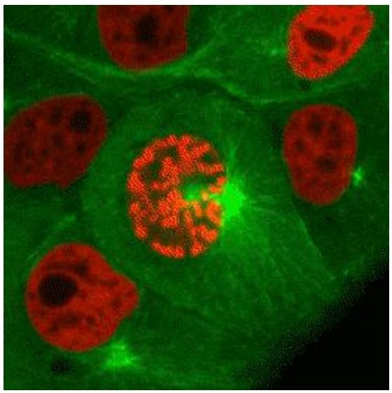
1)肿瘤细胞倍增时间(Doubling time)
◆定义：从一个细胞分裂繁殖为两个子代细胞所需 的时间。
◆多数恶性肿瘤细胞的倍增时间并不比正常细胞更 短，而是与正常细胞相似或比正常细胞更长。因 此，肿瘤细胞倍增时间缩短可能不是引起恶性肿 瘤生长迅速的主要原因。
◆临床上所指的倍增时间实际上是指体积增大一倍
细胞分裂
所用时间。
21

Slide 15
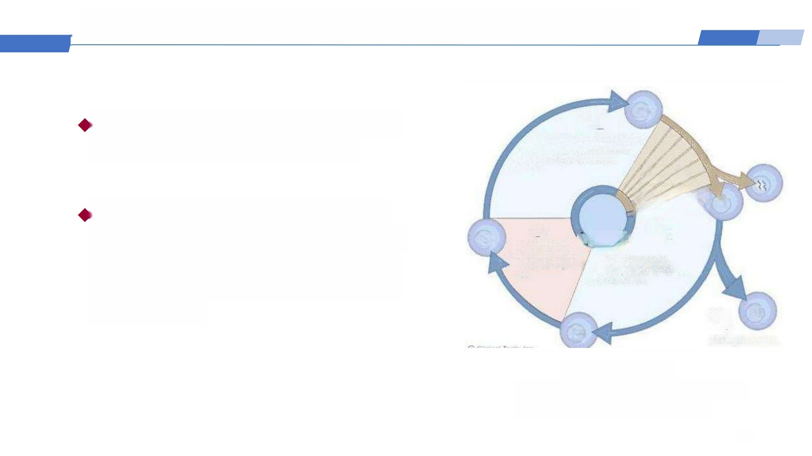
2)肿瘤细胞生长的生长分数(Growth fraction,GF)
88)
The cell"double checks"the
Mitosis
Cytokinesis
XX Each of the 46 pH
chromosomes is
定义：肿瘤细胞群体中处于增殖状 态 (S 期+G2期)的细胞的比例
特征：初期，细胞分裂繁殖活跃，
生长分数高。随着肿瘤的持续生长， 不断有肿瘤细胞发生分化，大多数 肿瘤细胞进入静止期 (GO期 ) , 分 裂 繁 殖 停 滞 。
G₂
duplicated chromosomes for
error,making any needed
repairs.
S G₁
duplicated by the ^{Cellular} ^{contents,}
cell. ^{excluding} ^{the} ^{chromosomes,}
are duplicated.
G₀
33
Cell cycle arrest.
细胞周期的分期
G1:DNA合成前期；S:DNA合成期； G2:DNA 合 成 后 期 ；M:分 裂 期
22

Slide 16
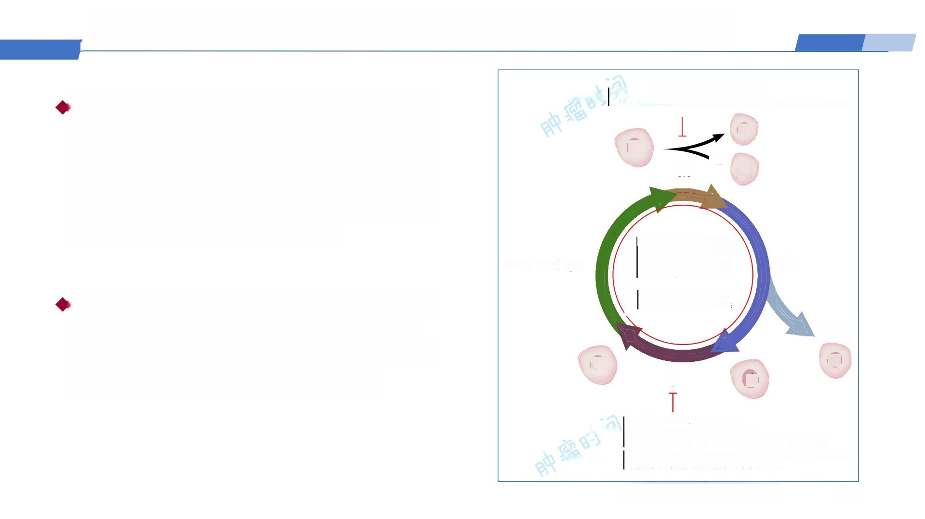
2)肿瘤细胞生长的生长分数(Growth fraction,GF)
许多抗肿瘤的化学治疗药物是通过干扰 细胞增殖起作用。因此，生长分数高的 肿瘤(如高度恶性的淋巴瘤)对于化学 治疗药物敏感。生长分数低的肿瘤(常 见于实体瘤，如结肠癌),则它对化学 药物的敏感性可能就比较低。
治疗应对：临床上可以先进行放射治疗 或手术治疗，缩小或去除大部分瘤体， 残余的GO期瘤细胞可再进入增殖期，从 而增加肿瘤对化学治疗的敏感性。
微管抑制剂
长春碱类：长春碱，长春新碱，长春地辛，长春瑞滨
紫杉类：紫杉醇，多西紫杉醇(多西他赛),白蛋白结合型紫杉醇，紫杉醇脂质体
(1
(1
X
M
烷 化 剂 抗 生 素
环磷酰胺，异环磷酰胺，美法仑，
白消安，氮芥，苯丁酸氮芥，塞替派 铂类：顺铂，卡铂，奥沙利铂
亚硝脲类：卡莫司汀，洛莫司汀
蒽环类：柔红霉素，伊达比星， 多柔比星，表柔比星，吡柔比星
博来霉素
G2
G1
G0
nX
S
(1
抗叶酸类：甲氨蝶呤(MTX), 培美曲塞
抗嘌呤类：巯嘌呤(6-MP), 硫鸟嘌呤(6-TG)
抗嘧啶类：氟尿嘧啶(5-FU), 卡培他滨，阿糖胞苷(Ara-C), 吉西他滨
拓扑异构酶I抑制剂：喜树碱类：羟喜树碱，伊立替康，拓扑替康，卢比替康
拓扑异构酶Ⅱ抑制剂：依托泊苷 (VP-16), 替尼泊苷
化疗用药与细胞周期 ₂₃
抗 代 谢 药
拓扑异构酶抑制剂

Slide 17
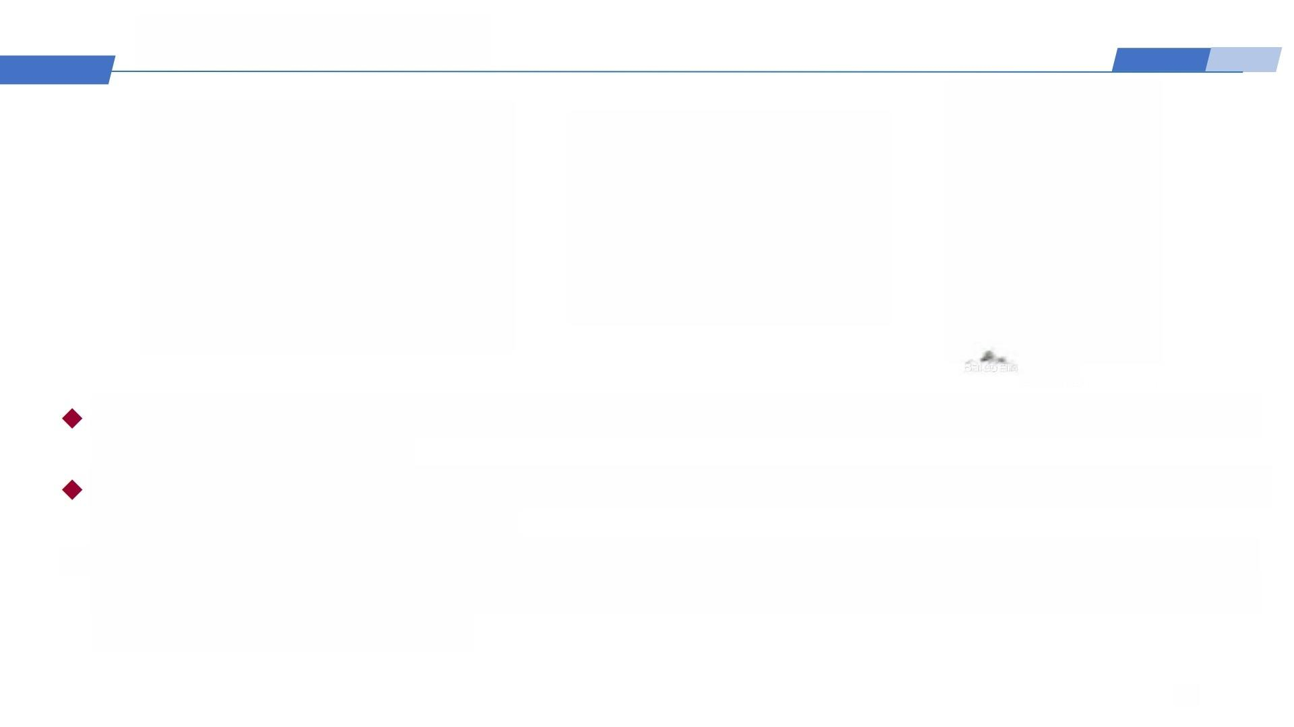
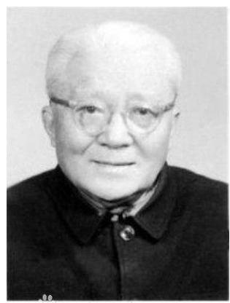
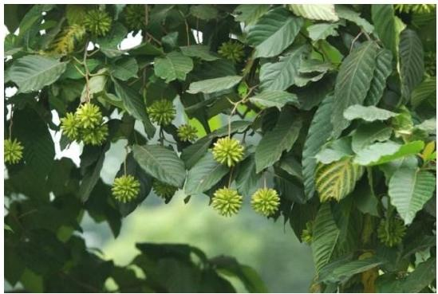
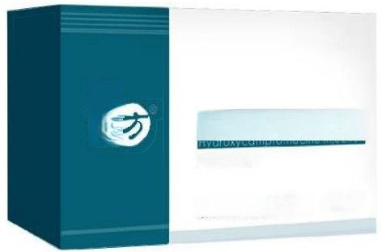
化疗用药与细胞周期
抗瘾葱物
漠
题 羟喜树碱注射液
10mlt:10mg
贵州汉方制药有限公司
×5
高怡生
喜树碱，系我国天然特有的喜树中提取分离的左旋微量生物碱。1976年中国化学家高怡生 等合成消旋喜树碱成功。
抑杀处于增殖期的肿瘤细胞，属于细胞周期特异性药物，主要作用于DNA 合成期 ( S期 ) , 并对G2期及M期边界有延缓作用。
◆ 通过抑制DNA拓扑异构酶而阻碍DNA合成，使DNA链断裂，阻断DNA合成，干扰细胞分裂周 期以及使染色体DNA断裂、降解等，最终导致肿瘤细胞的死亡。本品还可抑制肿瘤细胞癌 基因的表达和诱导细胞凋亡。
24

Slide 18
3)肿瘤细胞的生成与丢失
肿瘤细胞的生成与丢失是影响肿瘤生长速度的重要因素：
肿瘤细胞的生成与丢失的比例，很大程度上决定肿瘤是否能持续生长。
生长分数相对高的肿瘤(如急性白血病和小细胞肺癌),瘤细胞的生成 远大于丢失，其生长速度明显超过生成稍超过丢失的肿瘤(如结肠癌) 生长快 。
◆肿瘤血管生长因子等因素可以促进肿瘤细胞的生成。
25

Slide 19
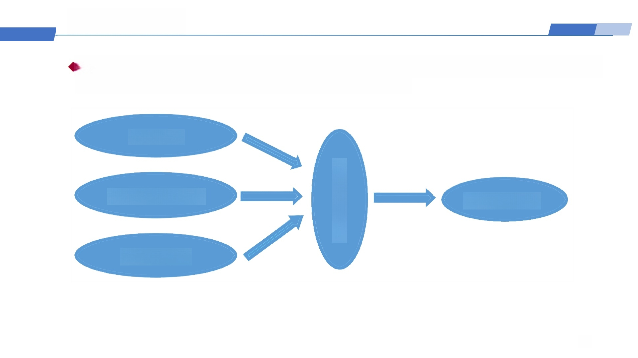
肿瘤细胞丢失
肿瘤细胞丢失： 肿瘤生长过程中，由于营养供应和机体抗肿瘤反应等因素的影响， 一些肿瘤细胞会死亡，并且常常以凋亡的形式发生。
缺血缺氧
机体抗肿瘤免疫
放疗，化疗
肿瘤细胞丢失
死亡(凋亡)
26

Slide 20

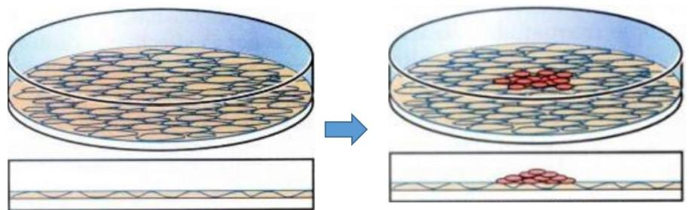
肿瘤细胞增殖增加：细胞接触抑制丧失
细胞接触抑制(Contact inhibition)
定义：二维培养的正常细胞由于细胞 数量密集，形成细胞与细胞之间的接 触，进而抑制细胞的增殖，该机制被 称作细胞接触抑制；
细胞接触抑制是体内维持正常组织稳 态机制在体外的一种反映，但是肿瘤 细胞却丧失了这种接触抑制。
正常细胞 肿瘤细胞，
失去接触抑制
27

Slide 21
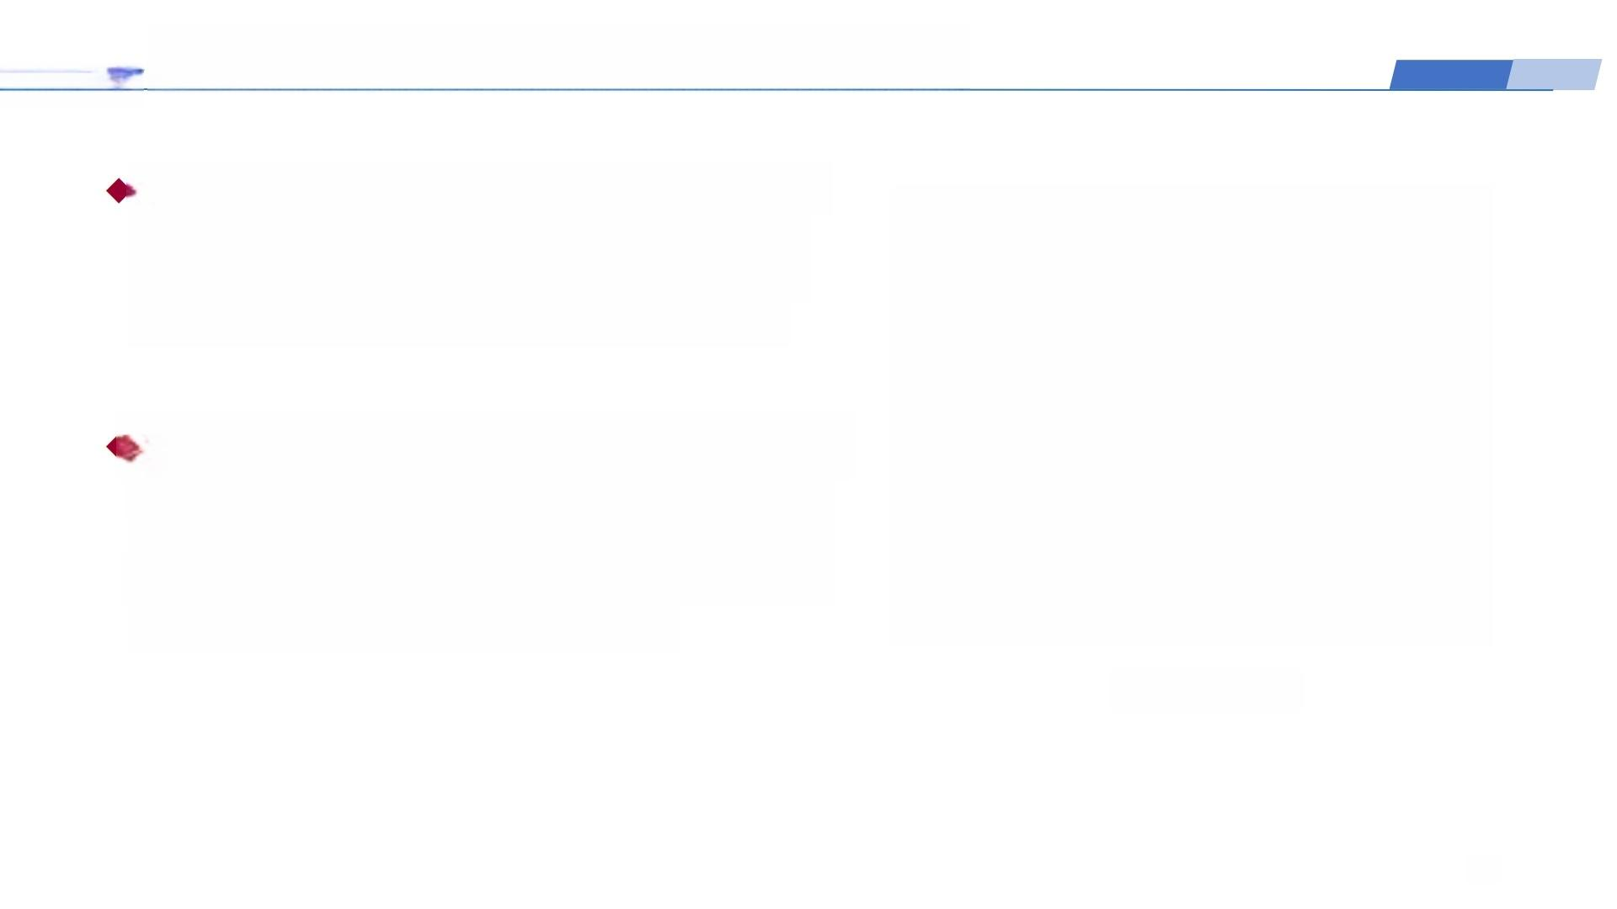
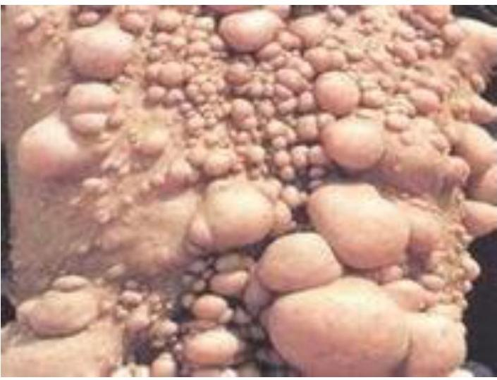
肿瘤细胞增殖增加：细胞接触抑制丧失
细胞接触抑制与Hippo和生长因子受体等信 号通路的相关，某些肿瘤相关基因的异常 表达能够调节这些信号通路的活性，进而 导致肿瘤细胞丧失细胞接触抑制的能力。
NF2(Neurofibromatosis type 2,NF2), 神经纤维瘤病II 型 ，NF2致病基因定位于常 染色体22q11.2, 其是一种抑癌基因，编码 Merlin 蛋白，患病者此基因位点缺失，致 使调控细胞接触抑制的功能缺失。
神经纤维瘤病
28

Slide 22

3 ) 肿 瘤 细 胞 的 生 成 与 丢 失
促进肿瘤细胞死亡和抑制肿瘤细胞增殖，是肿瘤治疗的两个重要方面。
29

Slide 23
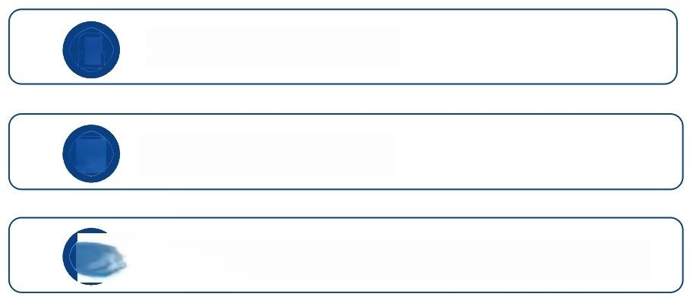
内容
肿瘤的生长方式
肿瘤生长动力学
肿瘤细胞增殖与抑制的调控机制
1
2
3
这门课是医学的通识科普课，不形成任何的医学建议，如果有询问病症的问题，请去线下咨询医生。

Slide 24
影响肿瘤生长过程的调控机制
◆细胞增殖是细胞生命活动的重要特征之一，是个体生长发育的基础，是生物体 世代延续的保证。
◆肿瘤细胞与正常细胞增殖最主要的区别在于：是否受机体调控，是否能无限生长
◆常见影响肿瘤生长过程的调控机制
①细胞周期的调控机制
②细胞凋亡的调控机制
③生长因子及生长因子受体
④端粒与端粒酶
⑤肿瘤干细胞……
31

Slide 25
一、生长因子与肿瘤
Growth factors and tumors
32

Slide 26
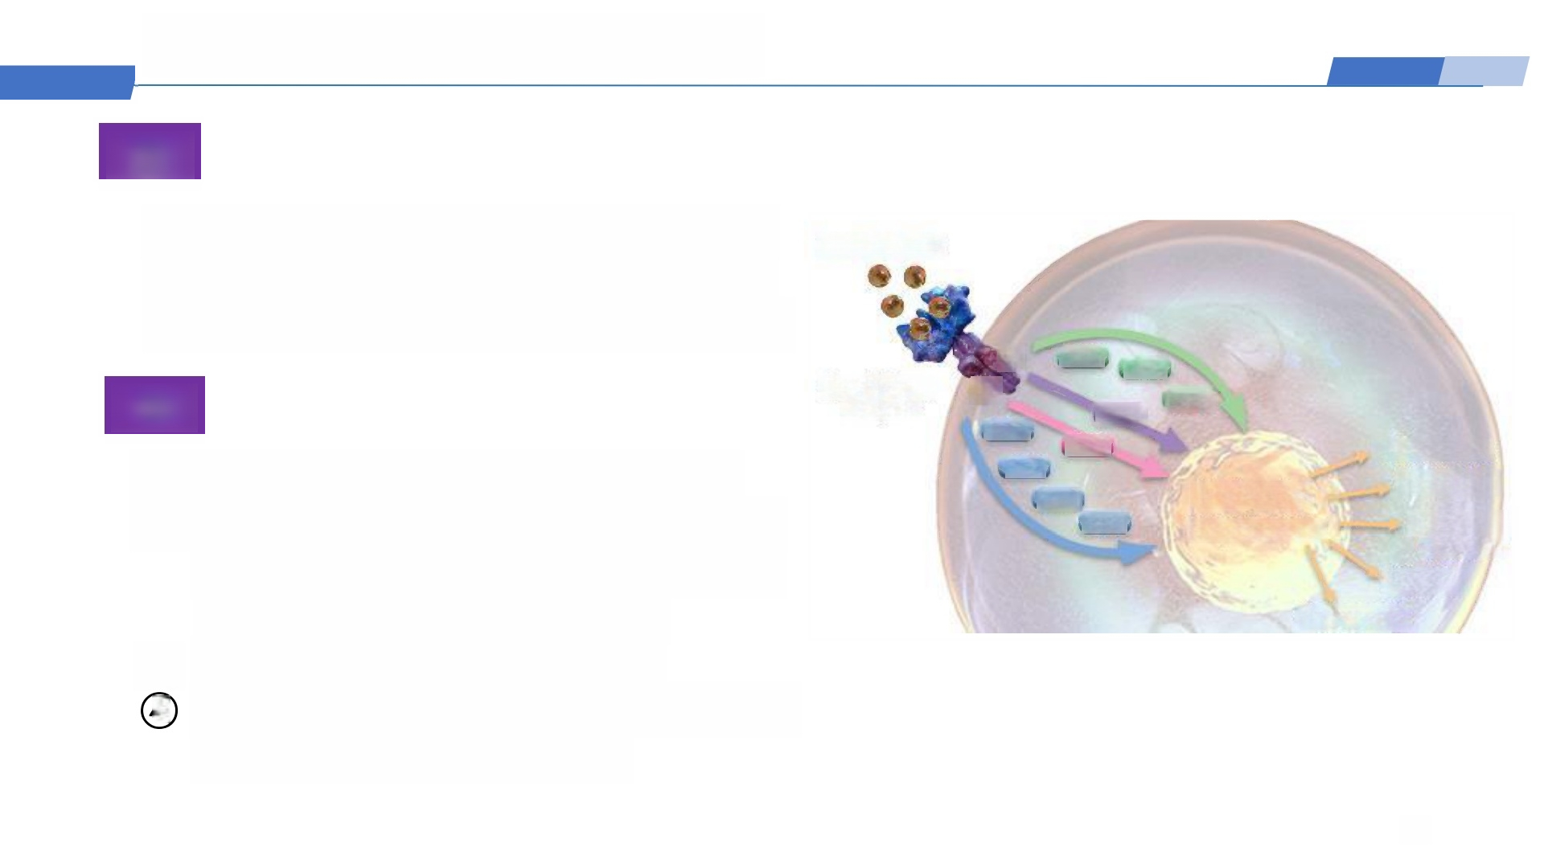
生长因子(Growth factor,GF)
概念
一类由细胞分泌的、类似于激素的信 号分子，多数为肽类(含蛋白类)物 质，具有调节细胞生长与分化的作用。
特 点
① GF普遍存在于机体的各种组织中
② 通过与细胞膜上的受体结合，激活 细胞内一系列信号通路并传递到核 内，引发细胞增殖、分化等
③ 不同细胞表达的GF受体不同
⁴ 每种细胞可以同时表达不同的受体， 接受不同GF的顺序性调控
Gowth ados
Growthador Reaeptor
P
P
EAS
RAF
PBK
AKT
JNK
STAT
mTOR
Dfferentiation
Polifraton
lmhbtitonof Apoptofs
MEK
ERK
GeneEpresfon
CEGcleRegulatlon
Migatton
Angfogangsls
33

Slide 27
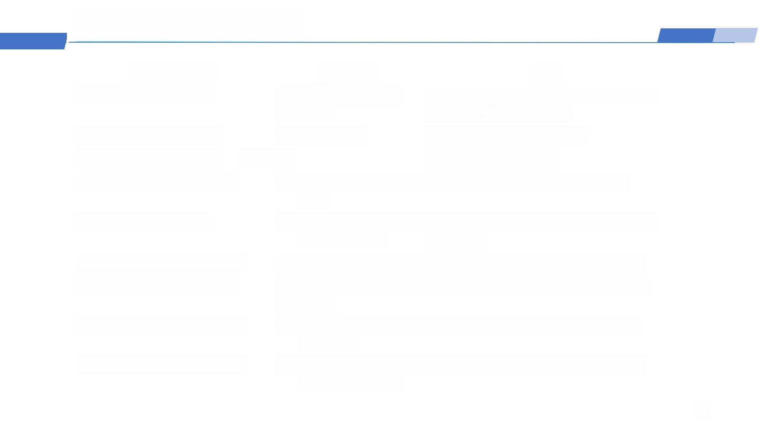
生长因子的分类和功能
生长因子名称 | 组织来源 | 功能
表皮生长因子(EGF) | 唾液腺、巨噬细胞、 血小板等 | 促进表皮与上皮细胞的生长，尤其是 消化道上皮细胞的增殖
肝细胞生长因子(HGF) | 肝星状细胞等 | 促进细胞分化和细胞迁移
促红细胞生成素(EPO) | 肾 | 调节成红细胞的发育
类胰岛素生长因子(IGF) | 肝或其他部位平滑肌 细胞 | 对多种组织细胞起胰岛素样作用
神经生长因子(NGF) | 海马和脑皮质产生， 在颌下腺成熟 | 营养交感和某些感觉神经元、防止神 经元退化
血小板源生长因子(PDGF) | 血小板、平滑肌细胞 | 促进间质细胞生长、促进血管生成
转化生长因子a(TGF-a) | 肿瘤细胞、巨噬细胞、 神经细胞 | 作用类似于EGF,促进细胞恶性转化
转化生长因子β(TGF-β) | 成骨细胞、造血细胞、 血小板等 | 对某些细胞起促进和抑制双向作用
血管内皮生长因子(VEGF) | 肿瘤细胞、伤口角质 细胞和巨噬细胞 | 促进血管内皮增殖和新生血管形成
34

Slide 28
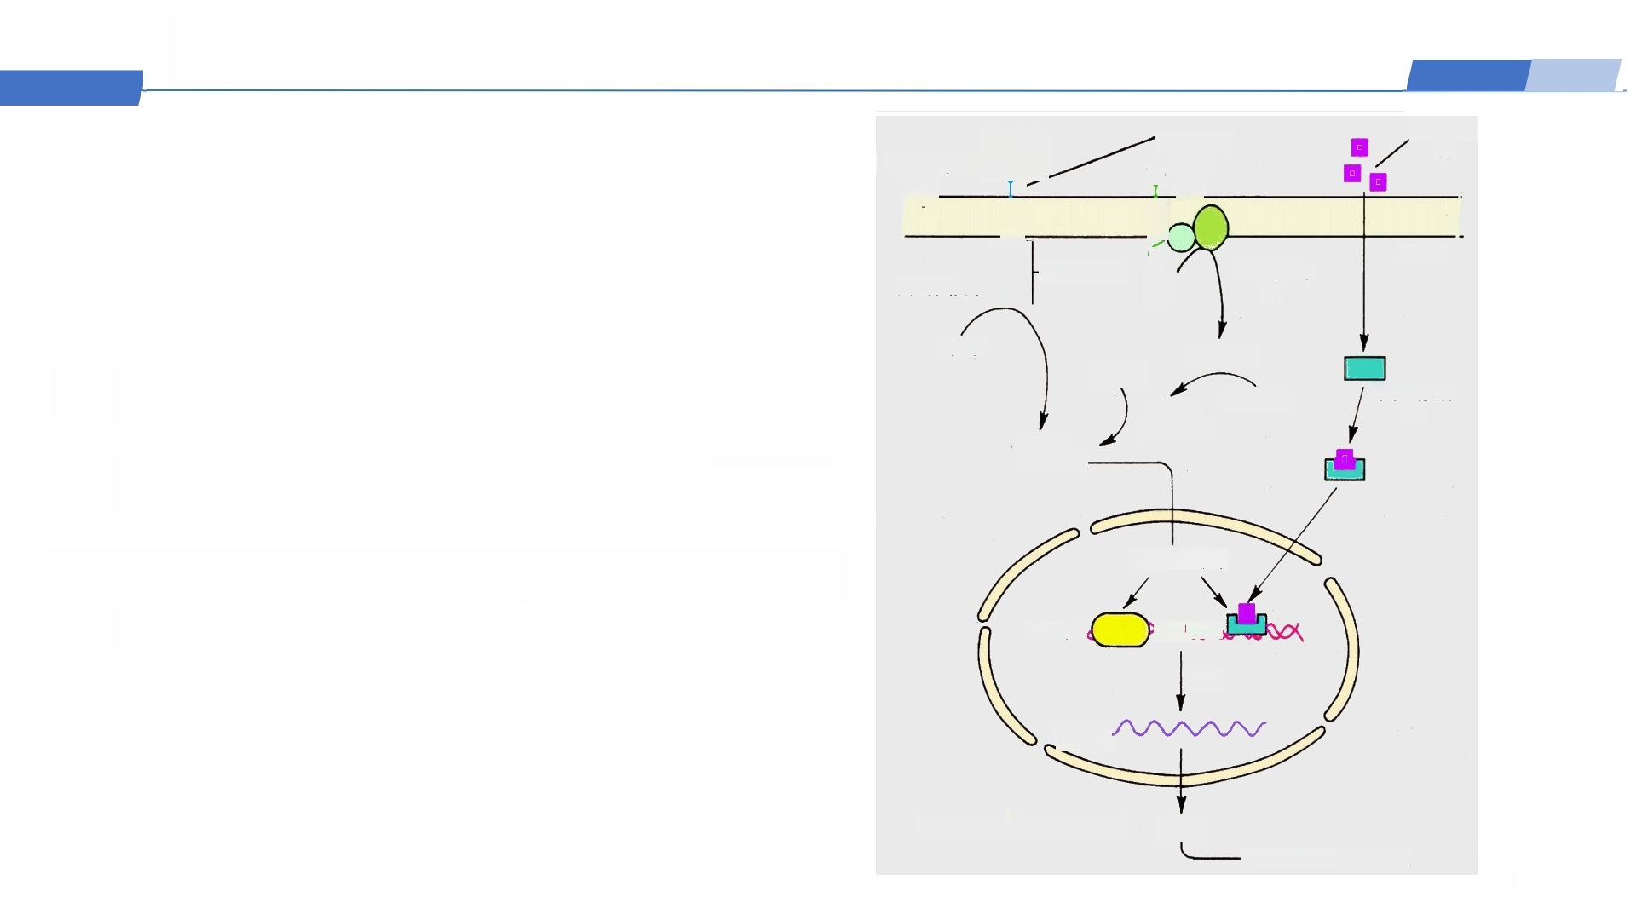

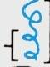
生长因子作用机制
细胞表面
生长因子
(1)
细胞液
细胞内受体
(2)
生长因子 (1)
√
受体
(2)
900
)00
① 与膜受体结合→酪氨酸活化胞内相关蛋白质 被磷酸化→核内转录因子活化→基因转录；
② 与膜受体结合→产生相应第二信使→蛋白激 酶活化→酪氨酸活化胞内相关蛋白质被磷酸 化→核内转录因子活化→基因转录；
酪氨酸激酶
受体胞内区
胞内传导体
(3)
蛋白质
第二信使
蛋白质
活化的 蛋白激酶
蛋白激酶
磷酸化
蛋白质一
③ 与胞内受体结合→ 生长因子-受体复合物，活 化相关基因 →基因转录。
转录因子(IV)
X
转录
DNA 入
mRNA
生长因子作用机制示意图 _{mRNA}
→蛋白质—→生长
35

Slide 29
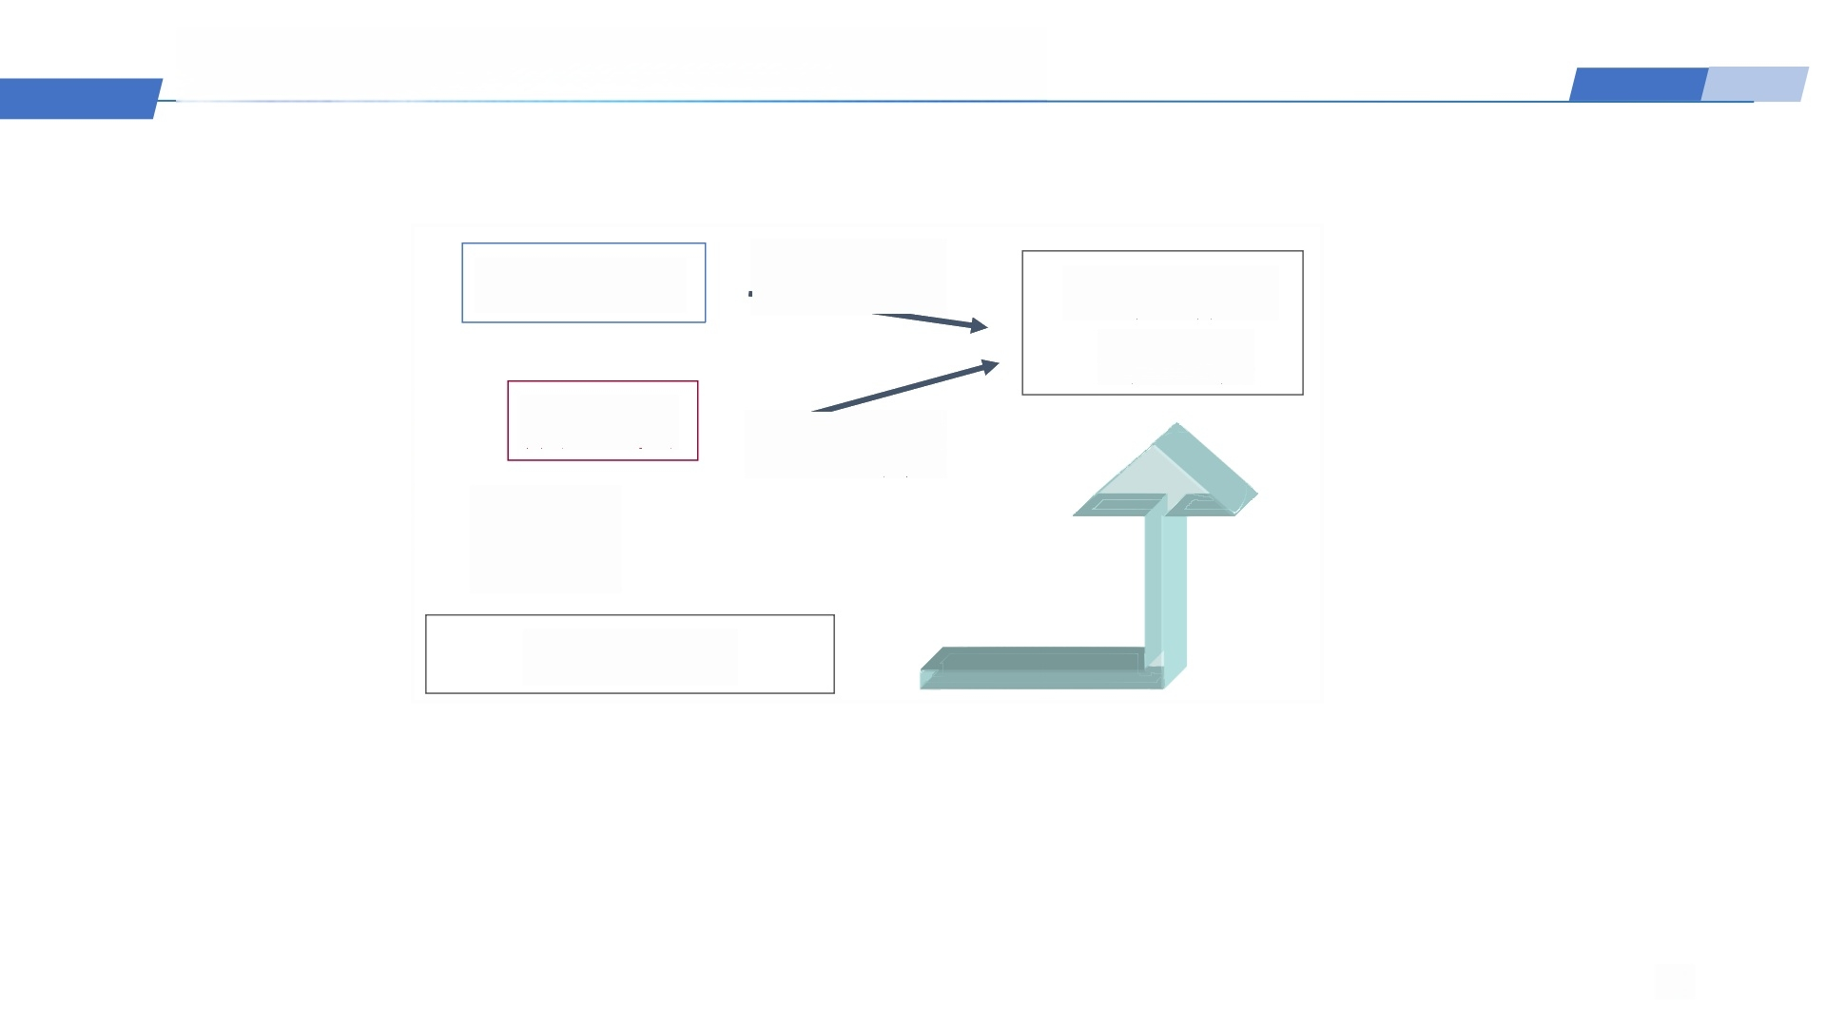
生长因子与癌基因、抑癌基因的关系
抑癌基因
癌基因
产物
负调控
正调控
细胞增殖
与生长
生长因子
36

Slide 30
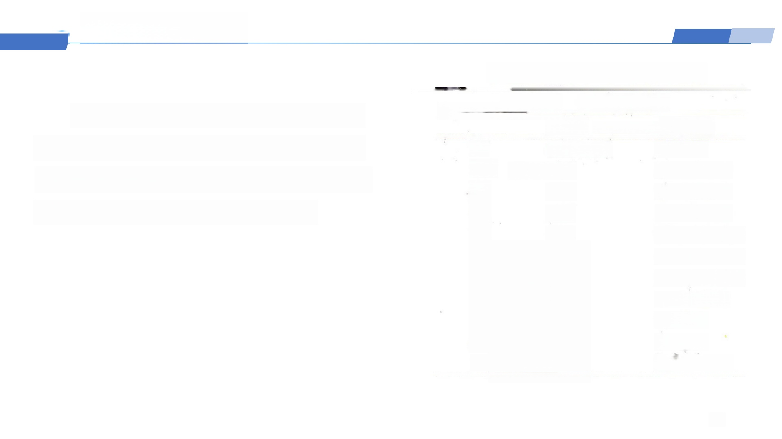
生长因子与肿瘤
某些癌基因表达产物的定位与功能
癌 基 因 | 表 达 产 物
 | 定 位 | 功 能
sis | 由细胞分泌 | 生长因子
erbB | 质膜 质膜 | 生长因子受体 生长因子受体
trk | 质膜 | 生长因子受体
src | 胞液 | 酪氨酸蛋白激酶
abl |  | 酪氨酸蛋白激酶
rof |  | 丝氨酸蛋白激酶
ras |  | GTP结合蛋白
jun |  | 转录因子
fos |  | 转录因子
myc |  | DNA结合蛋白
肿瘤的发生与癌基因的异常活化以及
肿瘤抑制基因的异常失活密切相关，生长 因子或其受体，可以是癌基因的表达产物， 其过度表达能导致相应的肿瘤发生。
37

Slide 31
二、细胞周期与肿瘤 Cell cycle and tumor
38

Slide 32
(一)细胞周期
◆细胞周期(cell cycle) 是细胞生命活动的基本过程，指
从细胞分裂结束开始，到下一次细胞分裂结束为止的过程。
◆DNA合成和细胞分裂是细胞周期两个主要事件。
◆在这一过程中，细胞的遗传物质(DNA)经过复制平均分配 到两个子细胞中。
39

Slide 33
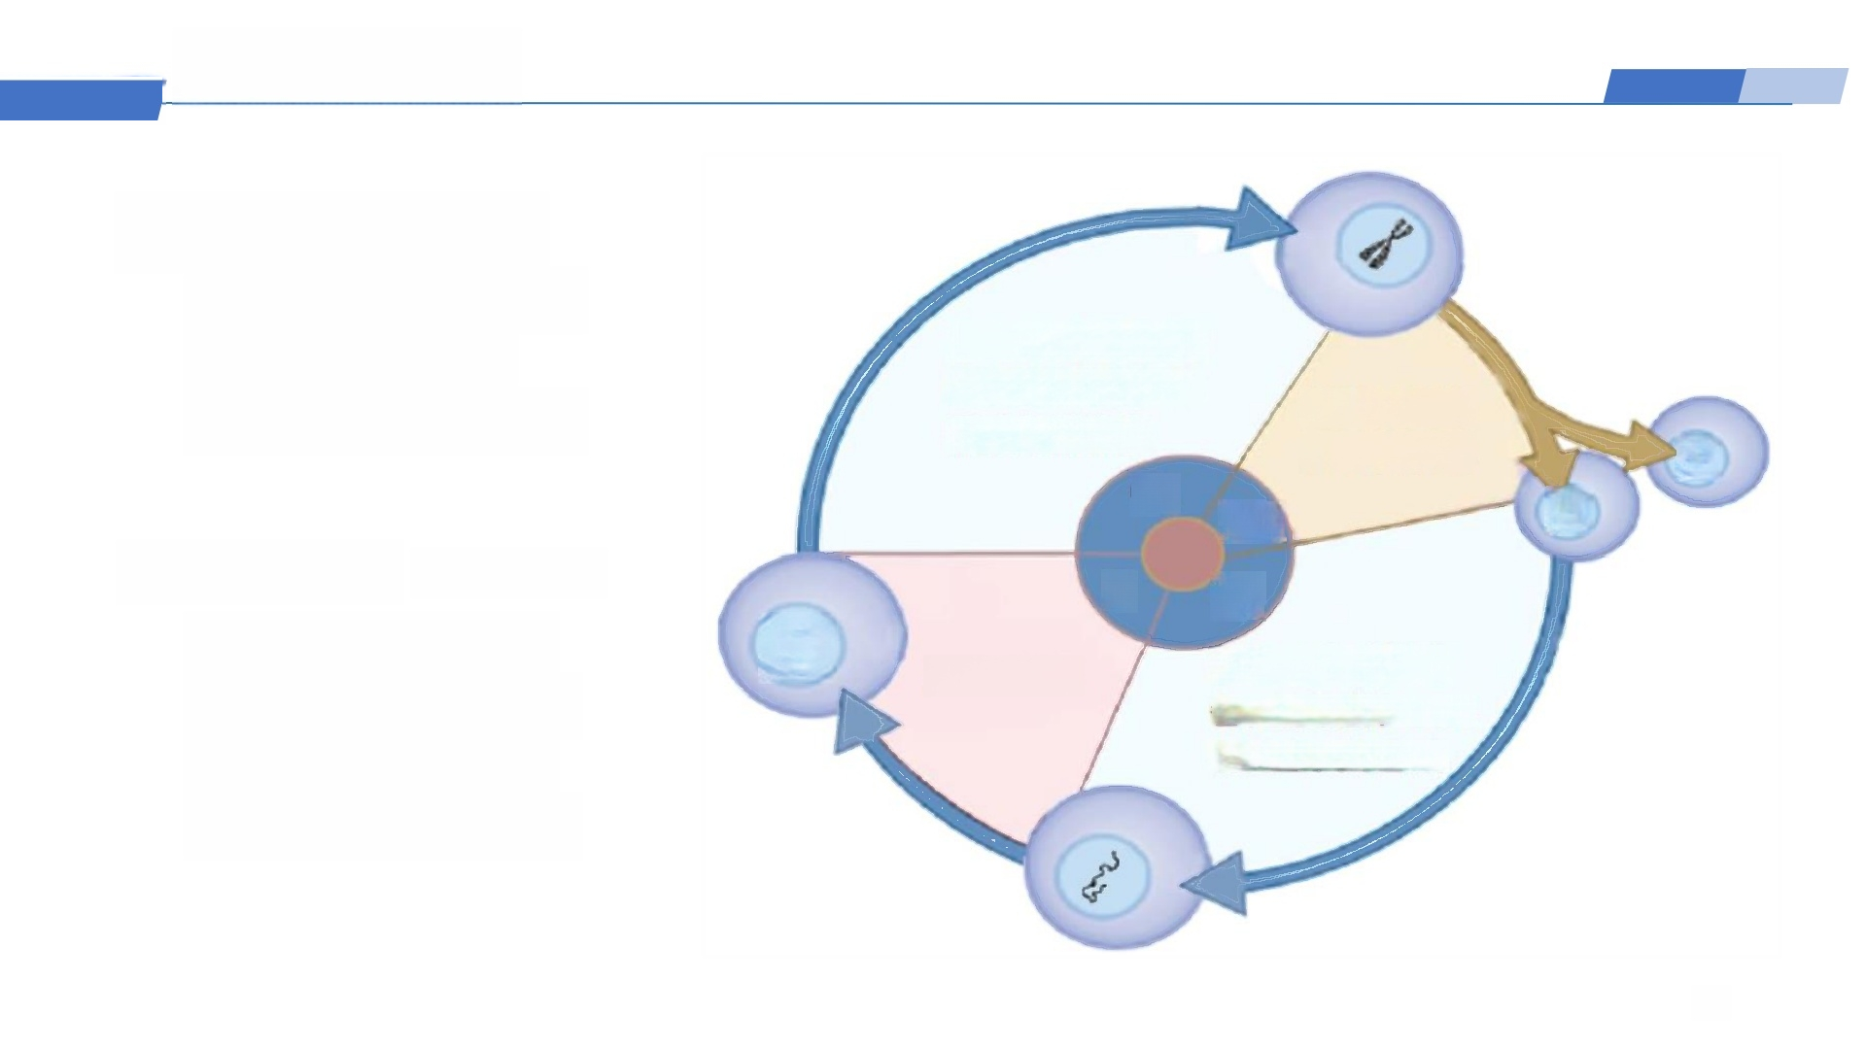
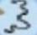

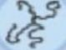
细胞周期时相
◆间期 Interphase:
·G1:DNA 合成前期 ·S:DNA 合成期
·G2:DNA 合成后期
◆有丝分裂期 Mitosis:
· 前期 prophase: · 中期 metaphase: ·后期 anaphase: · 末期 telophase:
有RNA 和蛋白质 的合成，为纺锤体 形成等做准备
细胞分裂， 形成新细胞
G₂
S
M
G₁
DNA 合 成
为DNA合成做准 备，主要进行 RNA 和蛋白质的合成
40

Slide 34

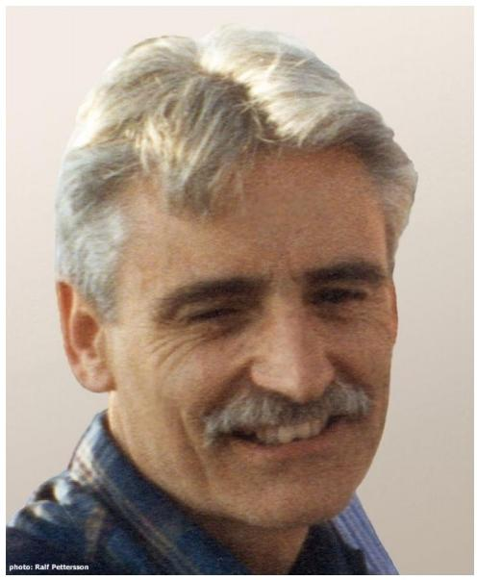
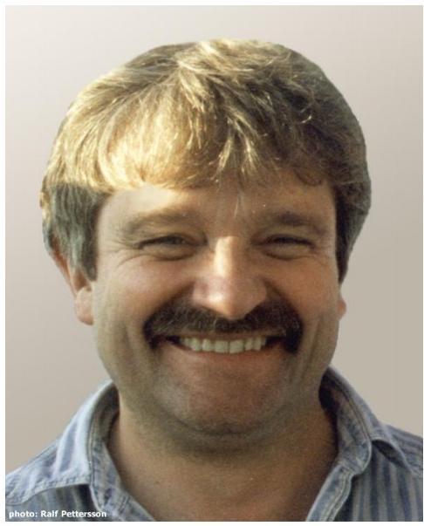
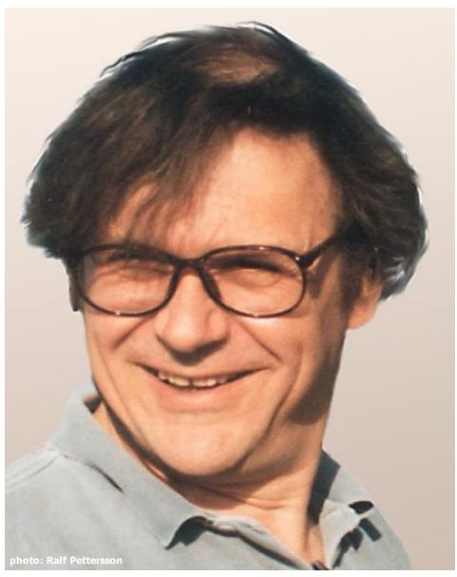
细胞周期调控机制
2001年，Leland Hartwell(利兰 · 哈特韦尔),Paul nurse (保罗 · 纳斯)和 Tim hunt(蒂莫西 · 亨特)因成 功揭示细胞周期分子机制而共同获得第100届诺贝尔生理学与医学奖。这标志着细胞周期的研究已获得全世界的认 同，为细胞周期与肿瘤的研究奠定了基础。
41

Slide 35
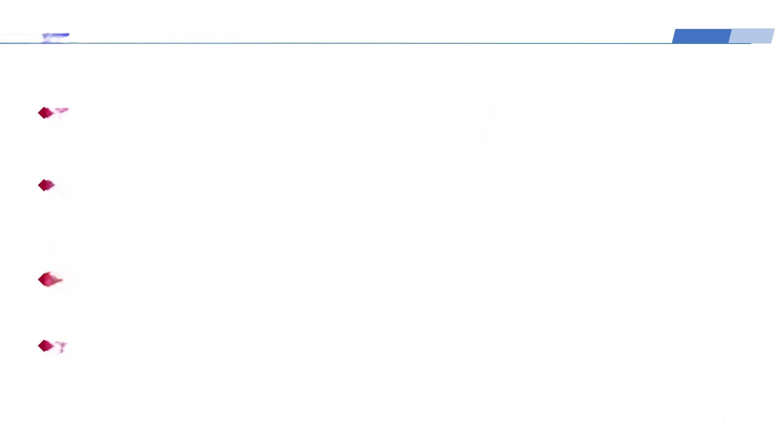
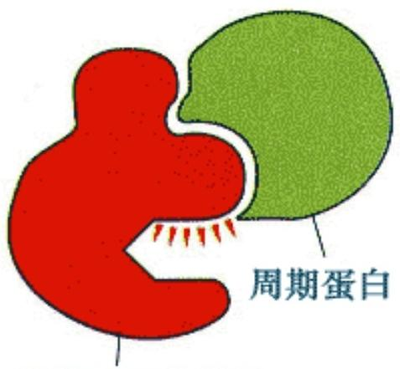
细胞周期调控因素
细胞周期主要受以下因素调控：
细胞周期蛋白(cyclins)是一类呈细胞周期特异性或时相 性表达、累积与分解的蛋白质，它与周期素依赖性激酶 共同影响细胞周期的运行。
细胞周期蛋白依赖性激酶(CDKs,cyclin-dependent
kinase) 主要在细胞周期调控中起作用的蛋白激酶，在细 胞周期内特定的时间激活，通过相对应的底物磷酸化，
驱使细胞完成细胞周期。由于受周期蛋白的激活而得名。
细胞周期依赖性蛋白激酶抑制物 (CKIs cyclin- dependent kinase inhibitor)
成熟促进因子(MPF):G2 晚期形成的cyclinB-CDK1 复 合物，在G2-M转换中起关键作用，可促进M期的启动。
周期蛋白依赖性
蛋白激酶(Cdk)
42

Slide 36
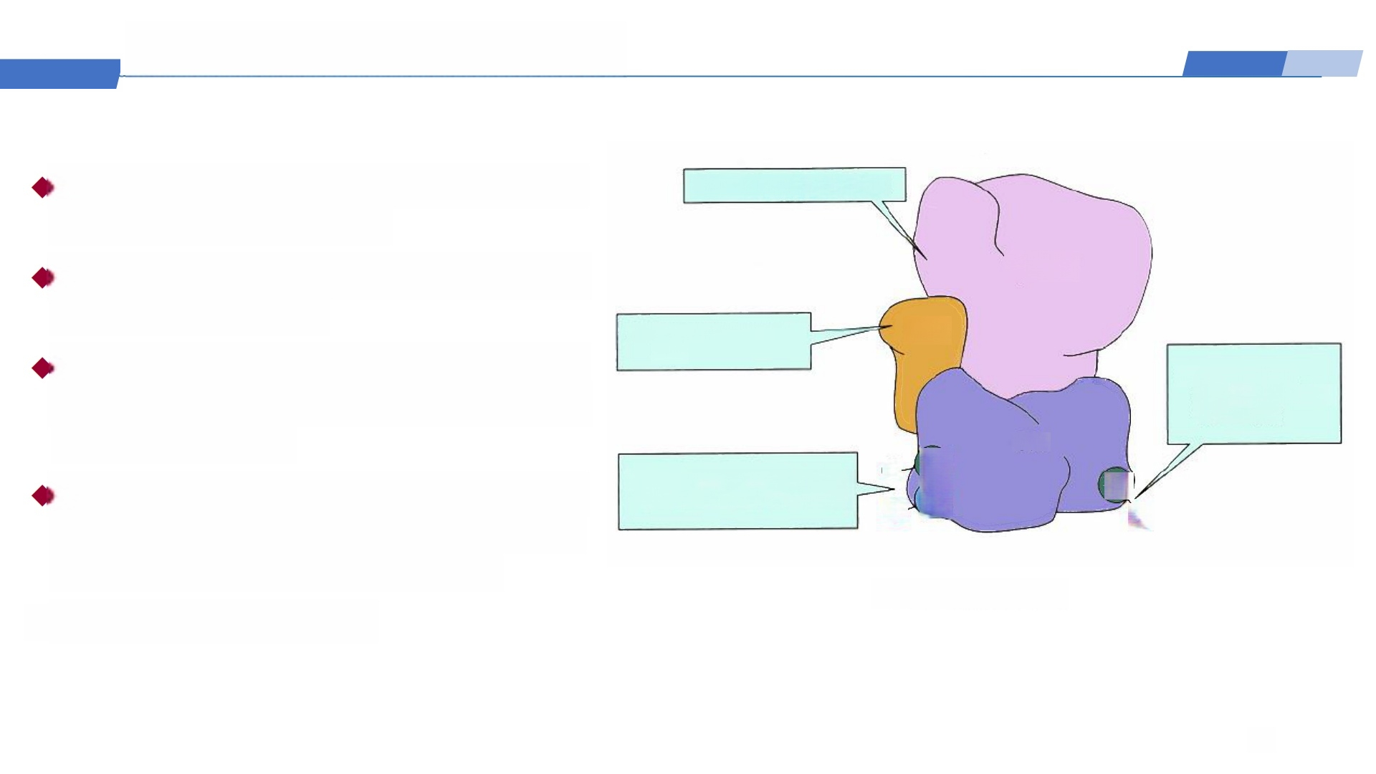

细胞周期调控的核心：CDKs
CDKs 是细胞周期调控的核心，主导周 期的启动、进行和结束。
Cyclins对CDKs有正性调节作用，CKIs 则起负性调节作用。
每种Cyclin 能结合至少一种CDK, 每 种 cyclin 负责其中特定的一部分，相继 发挥相应的作用。
Cyclin 、CDK的异常表达、CDK抑制因 子的缺失等都将使细胞周期发生紊乱， 细胞的增殖失控，最终发生癌变。
调节蛋白磷酸化的激酶
1.与Cyclin 结合调控Cdk活性
Cyclin
4 . 与CKI结合调控Cdk 活性
CKI
2.通过激活160位
附近苏氨酸的磷酸化 调控Cdk活性
Thm)
P
Cdk
3.通过抑制第14位苏氨酸和第15 位酪氨酸的磷酸化调控Cdk活性
D-
P
目 正
Cdk激活机制示意图
43

Slide 37


细胞周期中一些主要的Cdk与cyclin 的结合关系及作用特点
Cdk类型 | 结合的cyclin | 主要作用时期 | 作用特点
Cdk1 | cyclinA | G₂ | 促进G₂期向M期转换
 | cyclinB | G2、M | 磷酸化多种与有丝分裂相关的蛋 白，促进G₂期向M期转换
Cdk2 | cyclinA | S | 能启动S期的DNA的复制， 并阻止已复制的DNA再发生复制
 | cyclin E | G₁ 晚 期 | 使晚G₁期细胞跨越限制点向S期发 生转换
Cdk3 | ? | G₁
Cdk4 | cyclinD(D1\D 2\D3) | G₁ 中、晚期 | 使晚G₁期细胞跨越限制点向S期发 生转换
Cdk5 | ? | G₀ ?
Cdk6 | cyclinD(D1\D 2\D3) | G₁ 中、晚期 | 使晚G₁期细胞跨越限制点向S期发 生转换
CDK-cyclin复合物 能使关键的靶蛋白 磷酸化，促使细胞 进入分裂周期；
每种Cyclin 至少结 合一种CDK, 发 挥 作用后表达水平下 降，另一种Cyclin 继续维持细胞周期
44

Slide 38
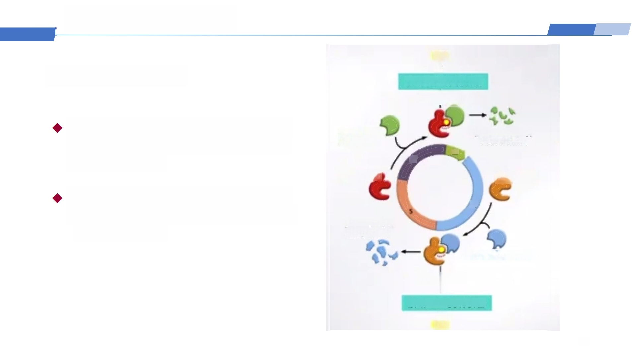
细胞周期的驱动机制
M期
t
启动有丝分裂机器
激活的MPF
细胞周期的时顺调控：
不同分子的cyclin 和CDK及CKI与其 他相关调控蛋白精准调控细胞周期 的每一个时相。
细胞通过调节cyclin 的水解和CDKs 的连续激活和灭活来实现周期调控。
(泛素化降解)
有丝分裂细
胞周期蛋白
有丝分裂
Cdk
降解的S期细 胞周期蛋白
降解的有丝分裂 细胞周期蛋白
S 期Cdk
G,
M
G
S期细胞周期蛋白
活化的S-CdK
启 动DNA 复制机器
S期
45

Slide 39
细胞周期调控-检测点checkpoint
概念：◆是细胞周期中的一套保证DNA复制和染色体分配质量的检查机制。
◆是一类负反馈调节机制。
◆当细胞周期进程中出现异常事件，如DNA损伤或DNA复制受阻时，这类调 节机制就被激活，及时地中断细胞周期的运行。
◆待细胞修复或排除故障后，细胞周期才能恢复运转。
作用：◆构成了DNA修复的完整元件；
◆通过延缓细胞周期的进展，为DNA 复制前的修复、基因组的复制、有丝分 裂及基因组的分离提供更多的时间；
检测点功能的丢失或减弱可降低DNA的复制效率，增加和诱导基因突变和 染色体畸形。
◆检测点调控缺失可能导致遗传失稳态，促使向新生物转化。
46

Slide 40
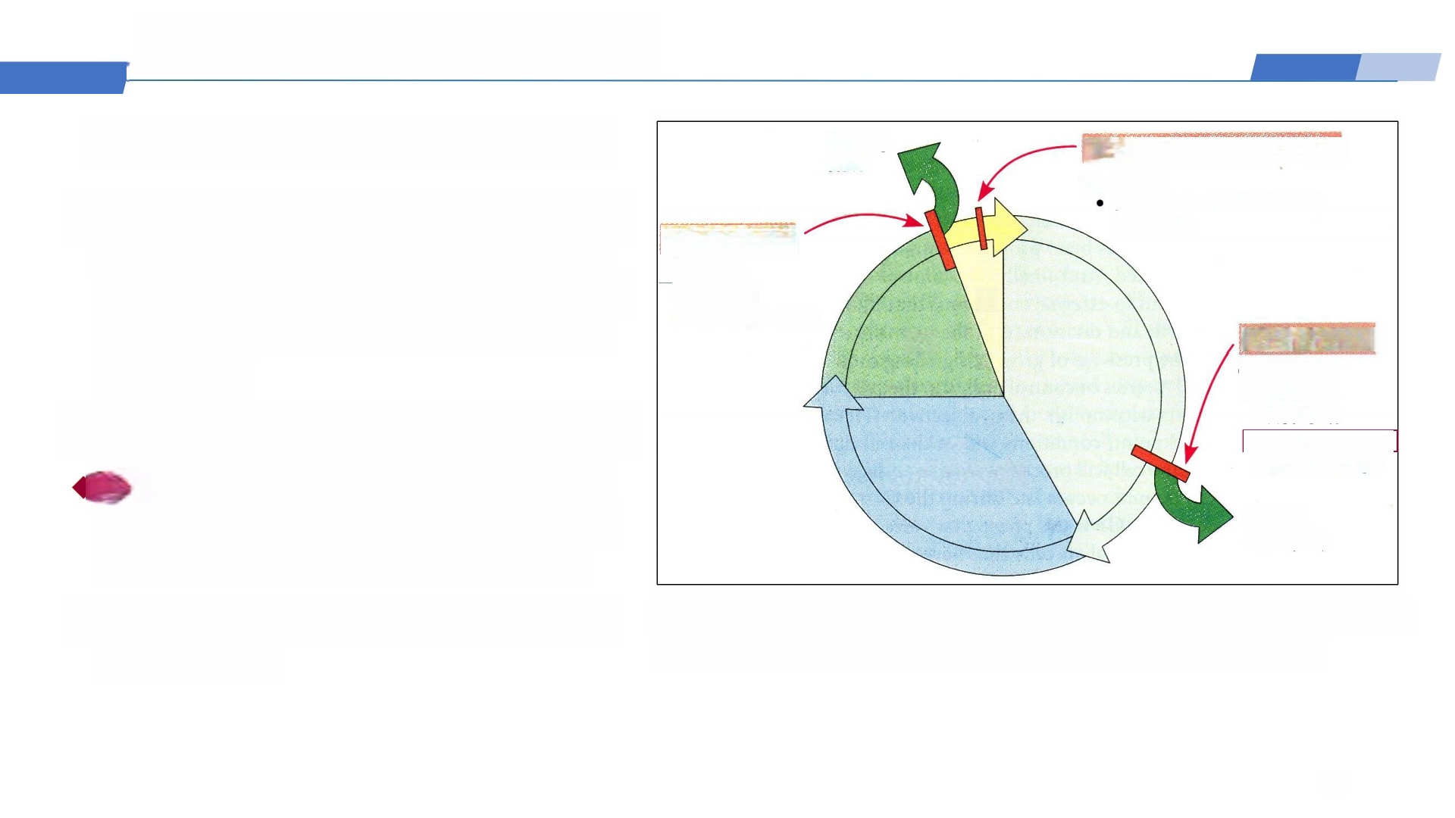
细胞周期调控检测点的分类
根据在细胞周期中的时间顺序分：
◆G1期检验点： 在哺乳动物中称R点 ， 指细胞周期G1期中决定细胞是否进 入S期的检查点，检验DNA是否损伤? 细胞外环境是否适宜?细胞体积是 否足够大?
◆S期检验点：检 验DNA复制是否完成?
G2期检验点：是决定细胞一分为二 的控制点，检验DNA复制情况，DNA 是否损伤?细胞体积是否足够大?
◆M期检验点：检验着丝点与纺锤体 的正确连接。
^{ng} Spindle Assembly Checkpoint
Check for:
to spindle
G2 Checkpoint
Check for:
Cell size _{M}
_{G2} G1 Checkpoint
G1
Checkfsize
● Nutrients
S _{D} ^{wth}_{da} ^{rs}
Resting
state (GO)
检测点功能：探测→制动→修复→决定(死亡、分化或分裂); 细胞周期通过细胞周期检测点以保证细胞复制的忠实性。
Res
stat
Chromosome attachment
·
DNA replication
·
·
Gro
facto
(DNA synthesis)
·
NA
mage
47

Slide 41
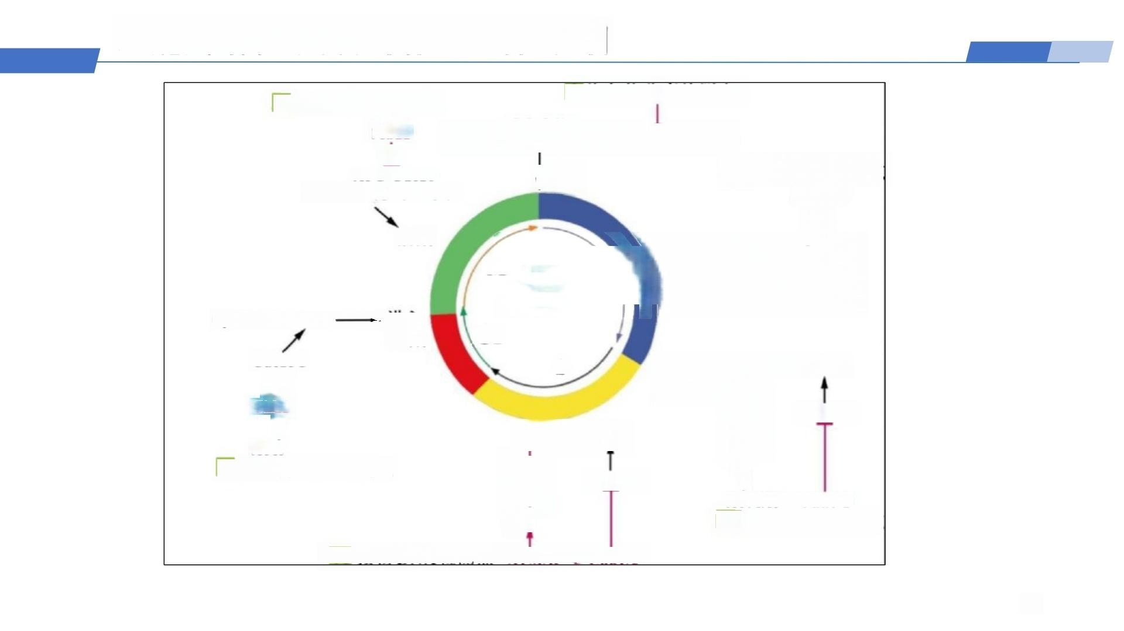
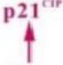
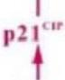
细胞周期在不同检测点的调控机制
2 纺锤体组装检测点
3 染色体分离检测点
APC-Cdh1
^{Mad2} cyclinB 的多聚泛素化 — Cdc14→ Sic1
l
APC-Cdc20
securin 的多聚泛素化
后期
Cyclin A/B-CDK1—→进 入 M期
Cdc25C
T
Chk1
4
ATR
1 未复制DNA检测点
4a DNA损伤检测点
ATM/R
5
smbcDKiap-2
末期
^{M} c1
G2
S
CyclinA-CDK²
Cdc25A
p53
进入←—Cyclin E/A-CDK2 S期 T
Cde25A
p53
A
ATM/R→Chk1/2
4b DNA 损伤检测点
4c 损伤DNA检测点 ATM/R→Chk₁/2
48

Slide 42
(二)肿瘤与细胞周期
肿瘤发生、发展都汇聚到 一 个共同环节：细胞周期机制的破坏。
◆肿瘤是一类细胞周期疾病：
① 所有癌基因、抑癌基因的功能效应，都与细胞周期机制调控有关。
② 许多癌基因、抑癌基因直接参与细胞周期的调控，或者本身就是细胞周期调 控机制的主要成分；
③ 其突变结果，导致细胞周期的失控，包括细胞周期启动、运行和终止的异常， 使细胞获得以增殖过多、凋亡过少为主要形式的失控性生长特征。
49

Slide 43
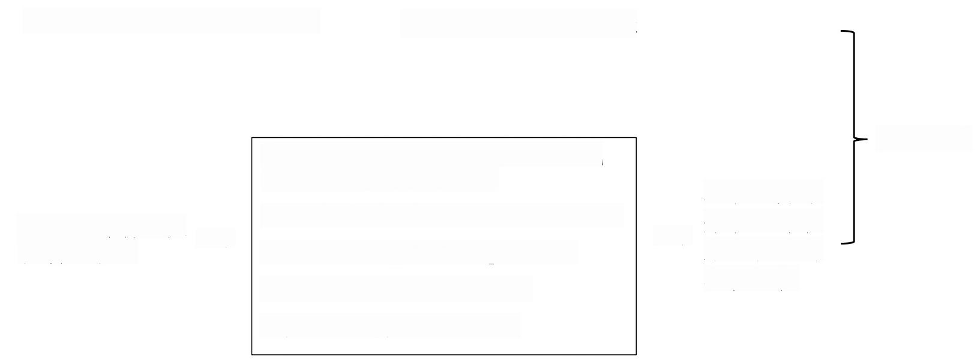
肿瘤细胞周期调控机制的破坏
1.细胞周期驱动机制的破坏： 细胞失控性生长
肿瘤发生
细胞的异常
分裂，导致
染色质遗传
不稳定性
检测点的任何一部分出问题，造成 细胞遗传不稳定性，如：
◆不能发现DNA损伤(ATM/R基因突变)
◆细胞周期不能阻滞 (p53突变) ◆DNA修复错误 (MLH1突变)
◆决定错误(如Bcl-2突变)
2.细胞周期监控 机制的破坏
50

Slide 44
三、肿瘤干细胞与肿瘤生长
Cancer stem cells and tumor cell growth
51

Slide 45


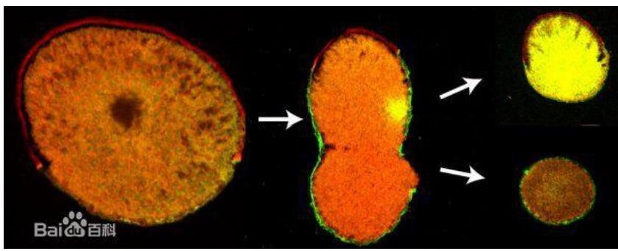
干细胞 (Stem cell)
◆干细胞是一类具有自我更新、多向分化潜能的细胞群。在一定条件下，它可以分 化成多种功能细胞。
◆干细胞主要特征：自我更新、不对称性分裂和诱导分化潜能。
不对称分裂
◆一 种细胞分裂的方式，就是指分裂 的方式是不对称性质的，母细胞产 生的两个子细胞的类型各不相同。
不对称分裂
52

Slide 46
肿瘤干细胞(cancer stem cell,CSC):
◆ 肿瘤中具有自我更新能力并能产生异质性肿瘤细胞的细胞。肿瘤中的一 小部分具有无限增殖能力，并有形成肿瘤能力的细胞，也称癌干细胞。
◆ CSCs具有干细胞性质，有自我更新能力，并有多种分化潜能和高度增殖 的能力，具有极强的致瘤能力。
◆ CSC具有启动和重建肿瘤组织表型的能力。
◆ 具有与非致瘤细胞不同的表面标志。
◆ 在肿瘤中的所占的比例较少。
◆ 耐药性与抗凋亡特性。
53

Slide 47
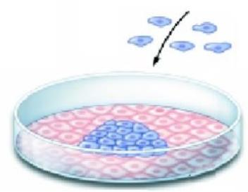
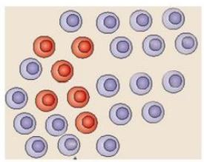


肿瘤干细胞的发现
1.Nature,1963,199:79-80,Bruce 等 人发现，由小鼠腹水分离得到骨髓瘤 细胞，其中的极少部分(0.01%-1%) 可在体外培养实验中形成集落。
,
巢癌、神经母细胞瘤等肿瘤细胞的体 外培养实验中，仅有0.1%可形成集落。
具有形成集落的能力
2.samburge-等人发现，3在人肺癌、卵
◎
X
54

Slide 48



肿瘤干细胞的起源学说
关于肿瘤干细胞的起源有两个假说：
假说一：起源于发育中的干细胞或祖细胞突变，
干细胞“癌性化”
假说二：起源于体细胞突变，获得干细胞 样特征和恶性行为，肿瘤细胞“干性化”
正常干细胞
O5--- 癌性转化
自我更新
●^{定向祖细胞}
细胞分化
形态发生
肿瘤干细胞
自我更新
转化的祖细胞
异常分化
@科研忍者老熊 肿瘤发生
Cell
Author Manuscript HHS Public Access
The epithelial-mesenchymal transition generates cells with properties of stem cells
Sendurai A.Mani,Wenjun Guo,[..],and Rohert A.Weinherg
Mani等人研究证明肿瘤细胞通过上皮-间质转化(EMT)获得干细胞样特征
55

Slide 49

肿瘤干细胞的鉴定：根据细胞表面标志
肿瘤类型 | 表面marker
Acute Myeloid Leukemia(AML)急性髓系白血病 | CD34+/CD38-
Breast Cancer乳腺癌 | ESA+/CD44+/CD24-/Lineage-
Ovarian Cancer卵巢癌 | CD133+,CD44+/CD117+
Glioblastoma成胶质细胞瘤 | CD133+,CD15+
Medulloblastoma成神经管细胞瘤 | CD133+,CD15+
Small cell and non-small cell lung cancer肺癌 | CD133+
Hepatocellular carcinoma肝细胞癌 | CD45-/CD90+
Prostate cancer前列腺癌 | CD44+/A2B1 hi/CD133+
Colon cancer结肠癌 | CD133+,CD44+
Melanoma黑色素瘤 | CD20+,ABCB5+
Pancreas adenocarcinoma胰腺癌 | CD44+/CD24+/EpCAM+
Renal carcinoma肾癌 | CD133 enhances vascularization
Head and neck squamous cell carcinoma(HNSCC)头颈部鳞状细胞癌 | CD44+
56

Slide 50

靶向CSC 治疗恶性肿瘤
Drugs that kill tumour stem cells
cso
Tumour loses its
ability to generate
new cells
Tumour
degenerates
Drugs that kil tumour cells but not cancer stem cells
S
Tumour shrinks but grows back
57

Slide 51

思考题
1. 肿瘤常见的生长方式有哪些?
2. 影响肿瘤的生长速度有哪些因素?
3.什么是生长因子?生长因子与受体对肿瘤生长的影响?
4. 细胞周期调控的核心是什么?何为细胞周期检查点?
5. 细胞周期调控机制的破坏与肿瘤的关系?
6. 肿瘤干细胞的特点?
58

Slide 52

60

